Slide 1




Slide 2





Nhạc nền
BẮT ĐẦU

Slide 3

CÁCH CHƠI
Trò chơi sẽ có 3 câu hỏi trắc nghiệm.
Để trả lời các câu hỏi này, em hãy đưa ra
kí hiệu KÉO - BÚA - BAO chứa đáp án đúng
mà các em tìm được trước lớp nhé!

Slide 4






CÂU 1
20 000 x 4 = ?
60 000
Âm thanh
kiểm tra đáp án
80 000
90 000

Slide 5
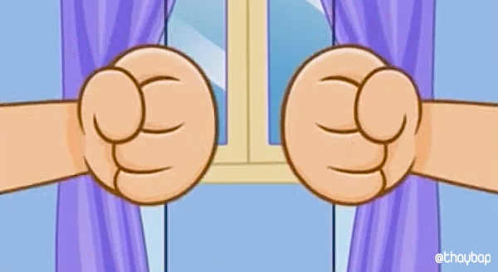

60 000 : 3 = ?
CÂU 2
20 000
15 000
30 000

Slide 6


CÂU 3
6 300 : 7 = ?
9000
90
900

Slide 7


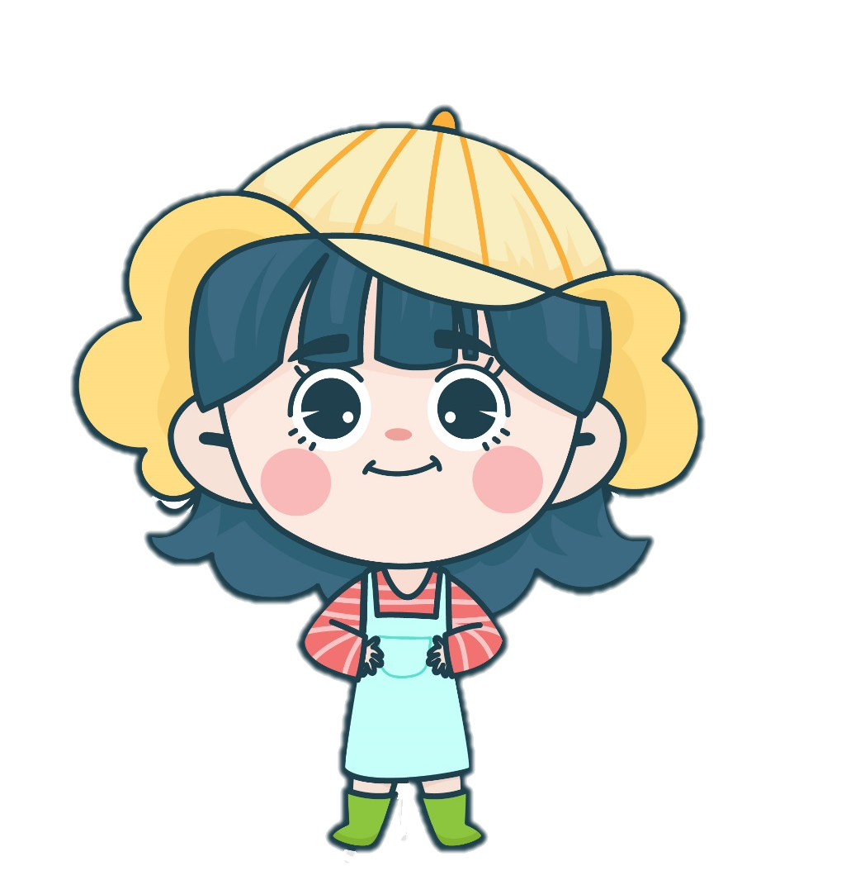
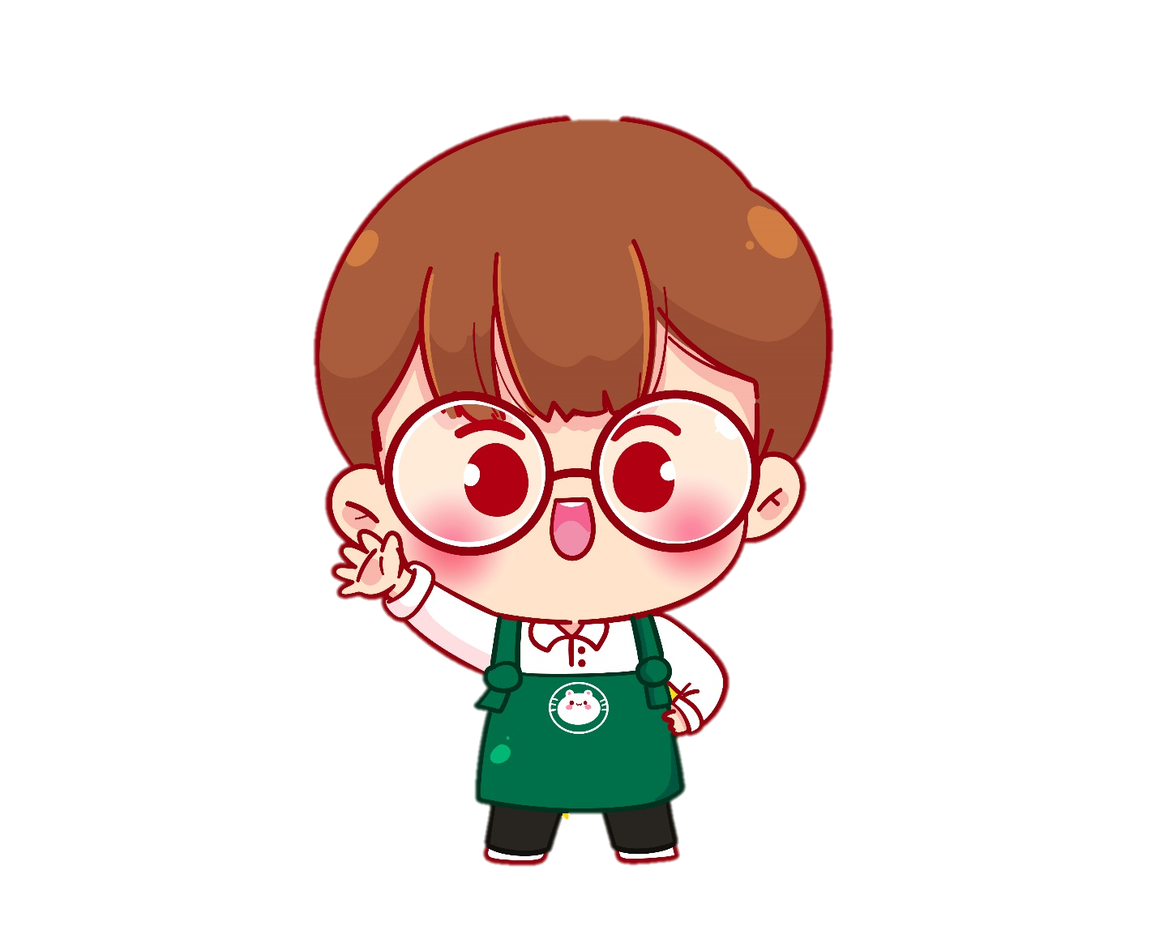
Notes:
Hương Thảo – Zalo 0972.115.126. Các nick khác đều là giả mạo, ăn cắp chất xám

Slide 8
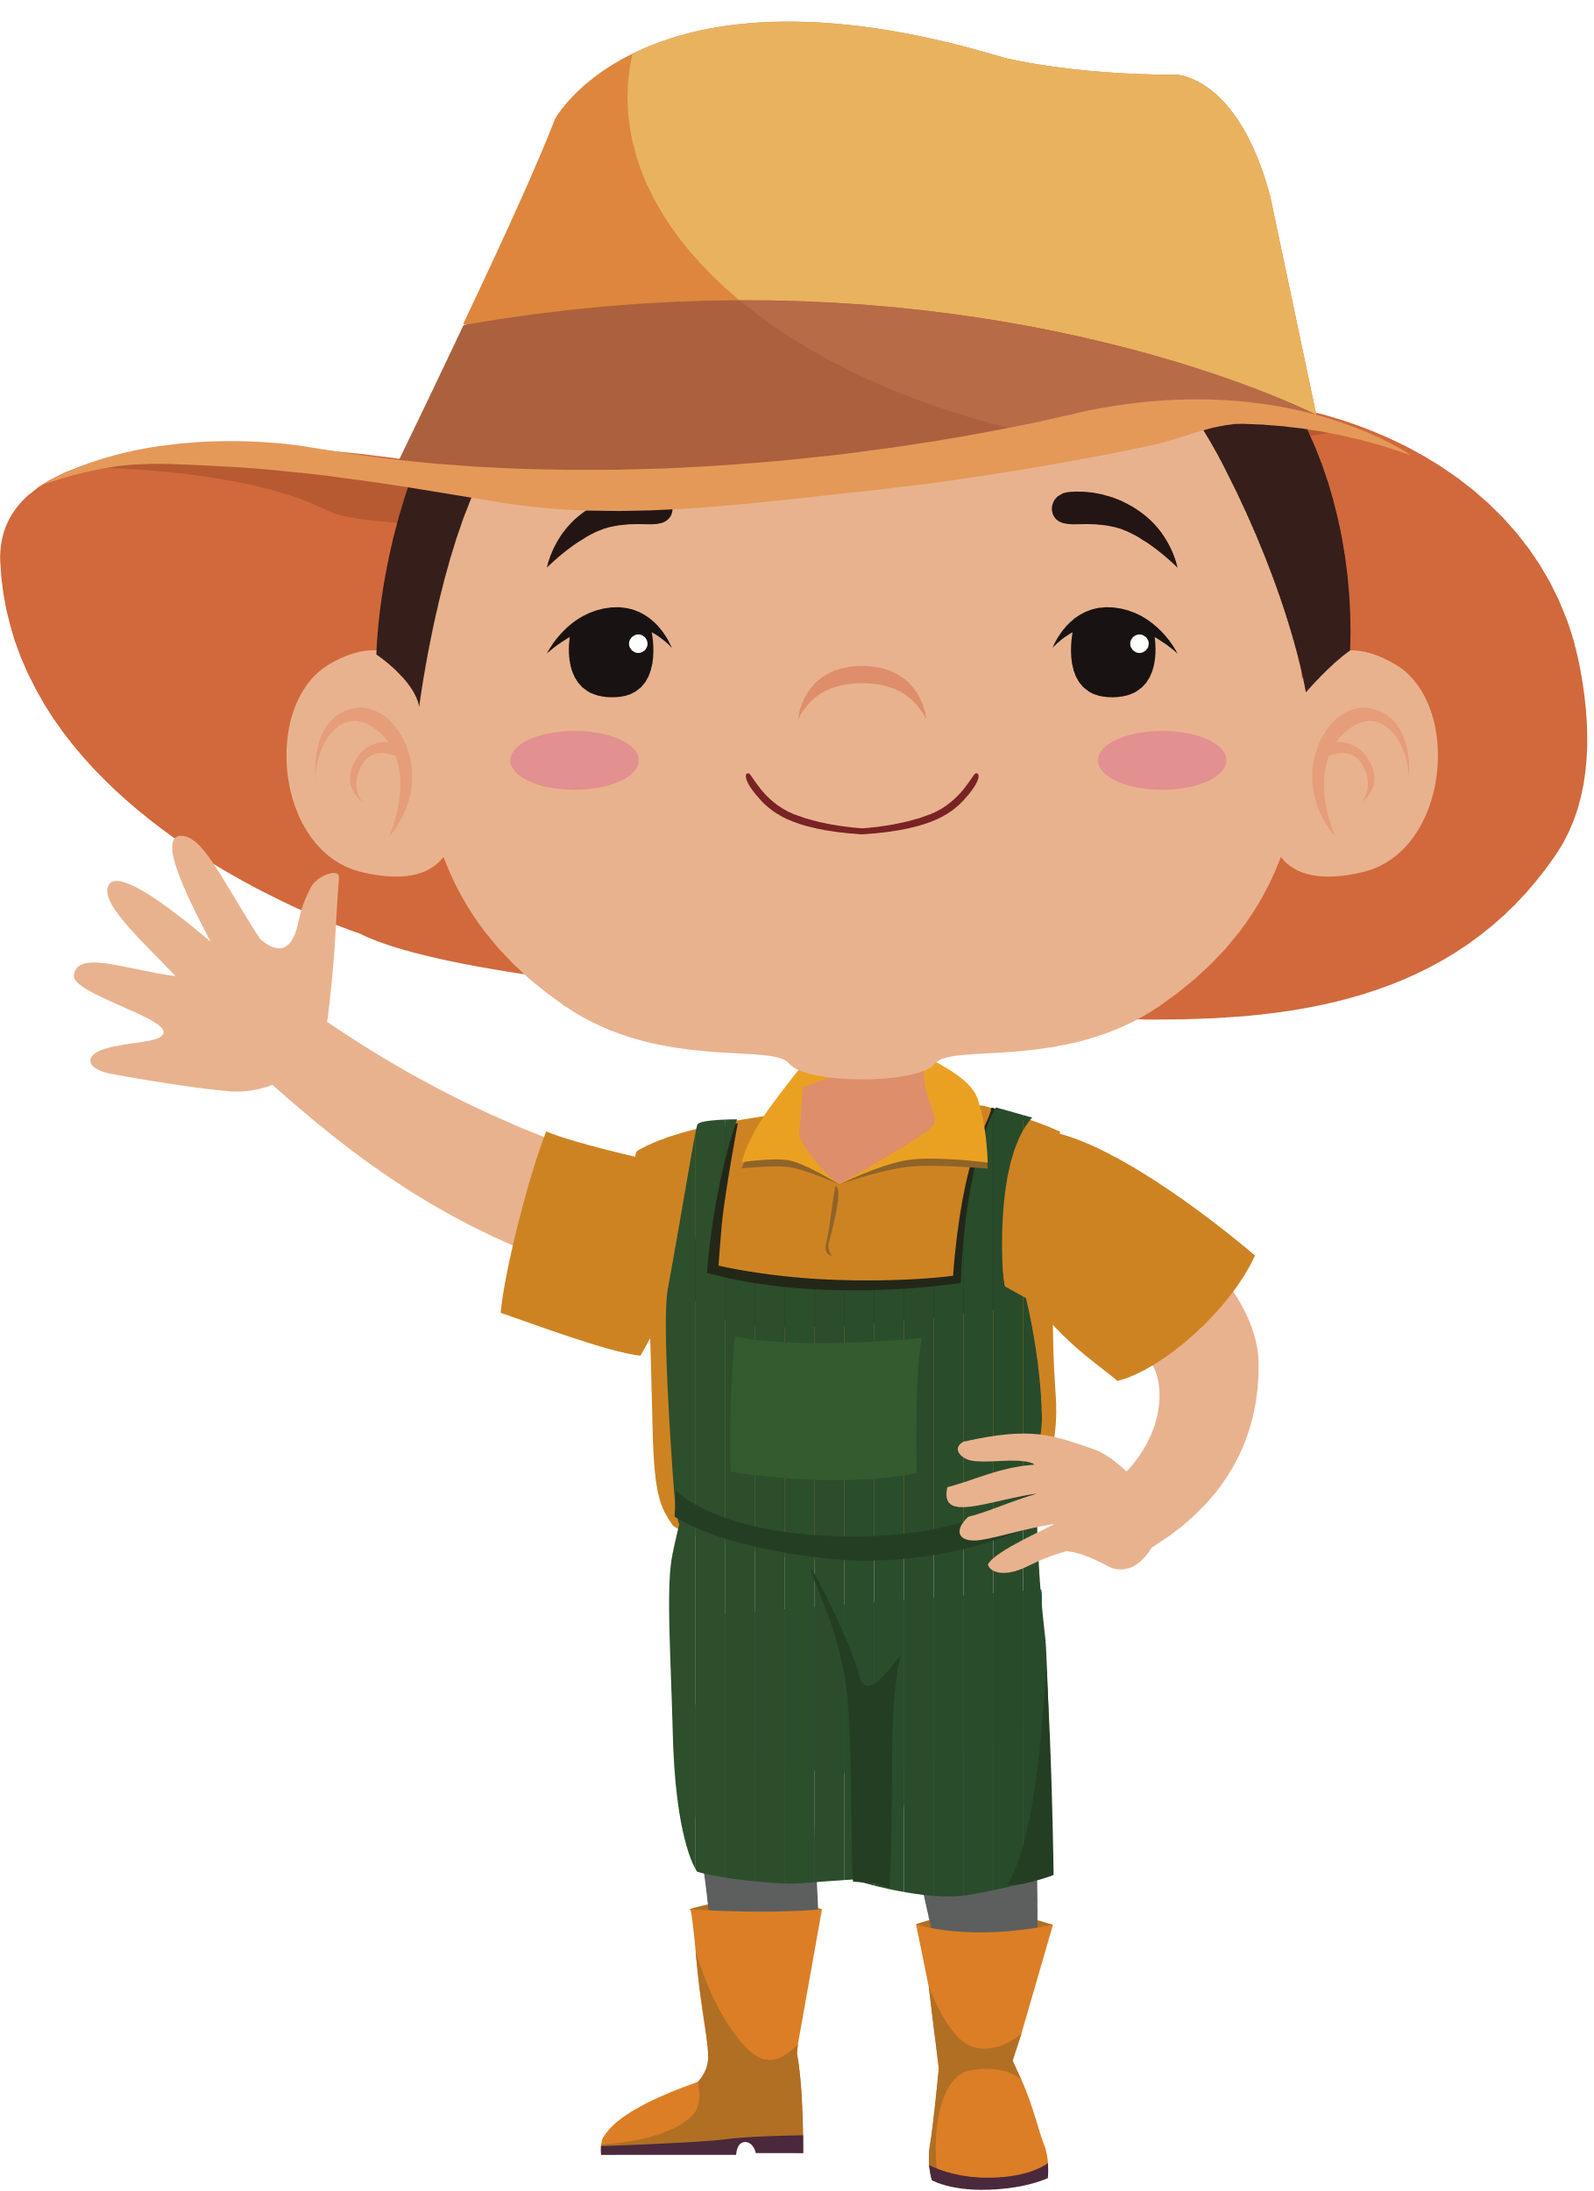

Chào mừng các em đã đến với nông trại vui vẻ. Hôm nay, các em sẽ được trải nghiệm việc thu hoạch hoa quả. Các em hãy cố gắng vượt qua các thử thách nhé để giúp các bác nông dân thu hoạch được nhiều rau quả nhất nhé!

Slide 9


Notes:
Hương Thảo – Zalo 0972.115.126. Các nick khác đều là giả mạo, ăn cắp chất xám

Slide 10
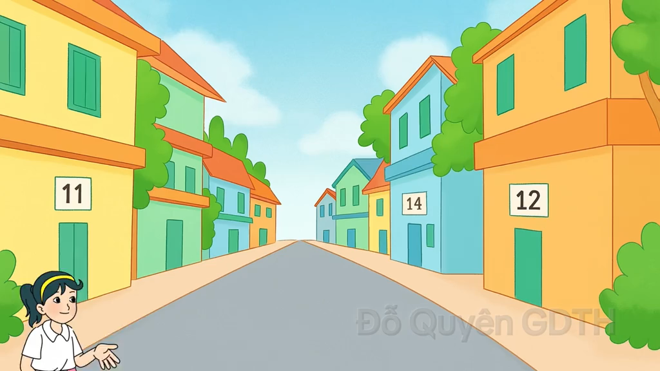

Slide 11

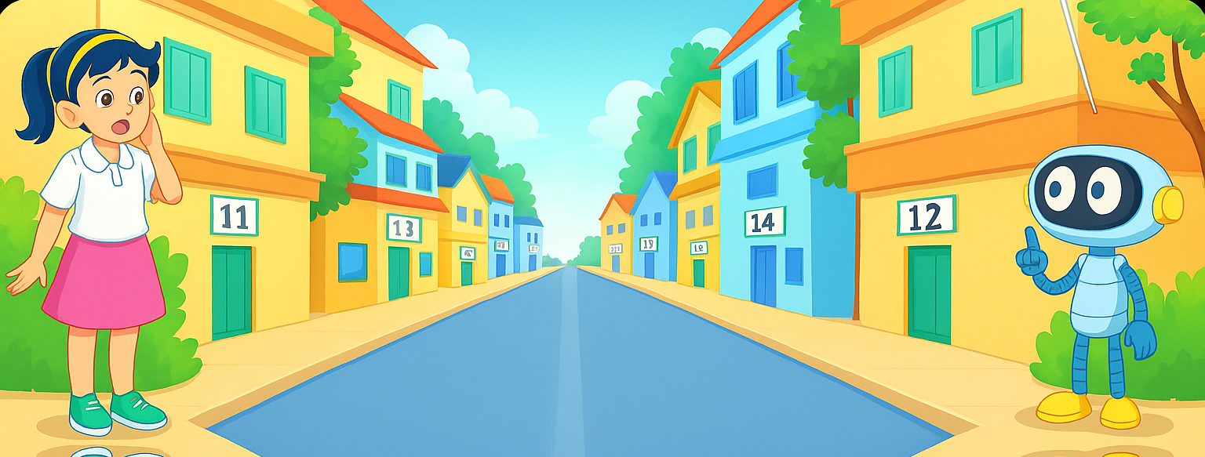
a)
Tớ thấy một bên phố ghi các số nhà 10, 12, 14, 16, 18… Bên kia thì ghi các số nhà 11, 13, 15, 17, 19…
Các số đó có đặc điểm gì nhỉ?
Để dễ tìm số nhà, người ta dùng các số chẵn (như 10, 12, 14, 16, 18…) để đánh số nhà ở một bên của dãy phố, bên còn lại người ta dùng các số lẻ ( như 11, 13, 15, 17, 19..)
Notes:
Chọn vào quả bí ngô để quay về slide chọn thử thách

Slide 12

b) Số chẵn, số lẻ
Số chia hết cho 2 là số chẵn
Số không chia hết cho 2 là số lẻ
Notes:
Hương Thảo – Zalo 0972.115.126. Các nick khác đều là giả mạo, ăn cắp chất xám

Slide 13

Có cách nào để dễ nhận biết số chẵn, số lẻ không nhỉ?
Nhận xét:
Các số có chữ số tận cùng 0, 2, 4, 6, 8 là các số chẵn. Ví dụ: 40, 72, 214, 96, 2 318…
Các số có chữ số tận cùng 1, 3, 5, 7 là các số lẻ. Ví dụ: 31, 73, 615, 107, 1 909…

Slide 14

0 | 1 | 2 | 3 | 4 | 5 | 6 | 7 | 8 | 9
10 | 11 | 12 | 13 | 14 | 15 | 16 | 17 | 18 | 19
20 | 21 | 22 | 23 | 24 | 25 | 26 | 27 | 28 | 29
30 | 31 | 32 | 33 | 34 | 35 | 36 | 37 | 38 | 39
40 | 41 | 42 | 43 | 44 | 45 | 46 | 47 | 48 | 49
50 | 51 | 52 | 53 | 54 | 55 | 56 | 57 | 58 | 59
60 | 61 | 62 | 63 | 64 | 65 | 66 | 67 | 68 | 69
70 | 71 | 72 | 73 | 74 | 75 | 76 | 77 | 78 | 79
80 | 81 | 82 | 83 | 84 | 85 | 86 | 87 | 88 | 89
90 | 91 | 92 | 93 | 94 | 95 | 96 | 97 | 98 | 99
100
Bảng số chẵn từ 0 đến 100

Slide 15
0 | 1 | 2 | 3 | 4 | 5 | 6 | 7 | 8 | 9
10 | 11 | 12 | 13 | 14 | 15 | 16 | 17 | 18 | 19
20 | 21 | 22 | 23 | 24 | 25 | 26 | 27 | 28 | 29
30 | 31 | 32 | 33 | 34 | 35 | 36 | 37 | 38 | 39
40 | 41 | 42 | 43 | 44 | 45 | 46 | 47 | 48 | 49
50 | 51 | 52 | 53 | 54 | 55 | 56 | 57 | 58 | 59
60 | 61 | 62 | 63 | 64 | 65 | 66 | 67 | 68 | 69
70 | 71 | 72 | 73 | 74 | 75 | 76 | 77 | 78 | 79
80 | 81 | 82 | 83 | 84 | 85 | 86 | 87 | 88 | 89
90 | 91 | 92 | 93 | 94 | 95 | 96 | 97 | 98 | 99
100
Bảng số lẻ

Slide 16


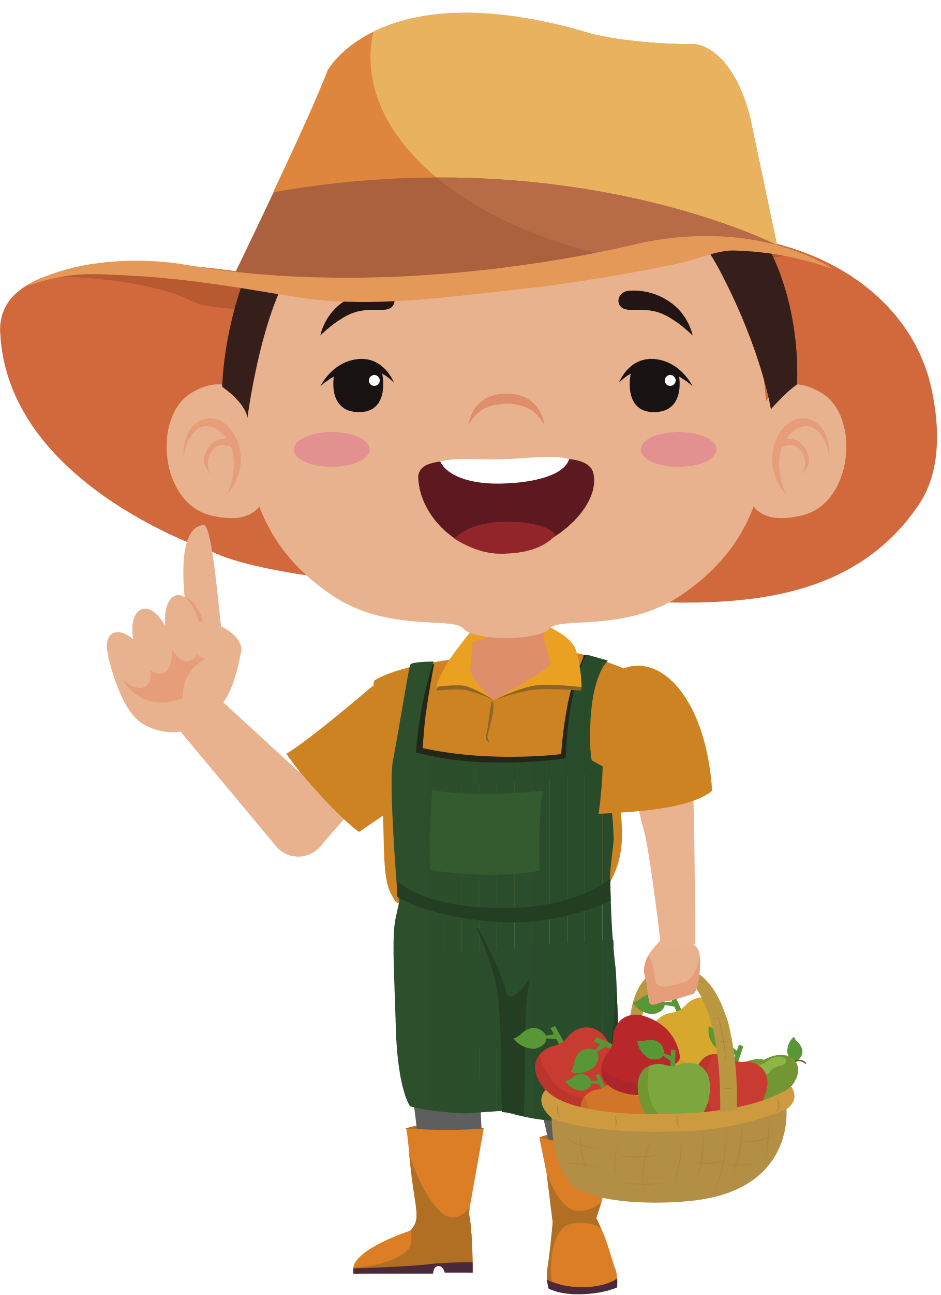
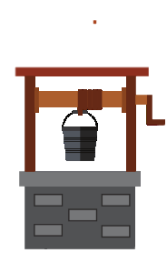
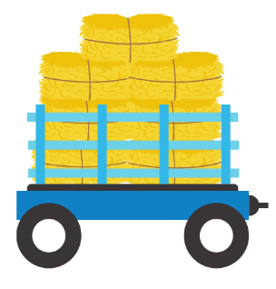


Ứng dụng của số chẵn, số lẻ trong cuộc sống

Slide 17
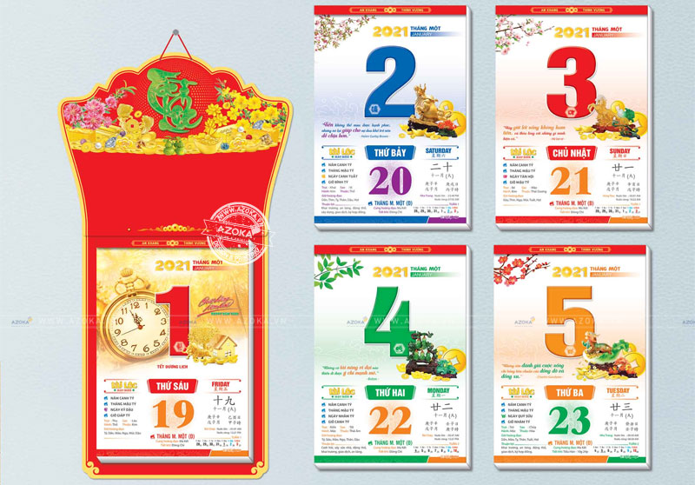

Slide 18
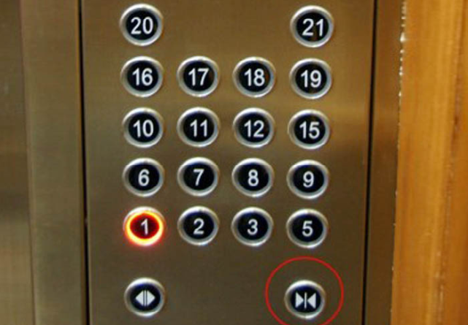

Slide 19
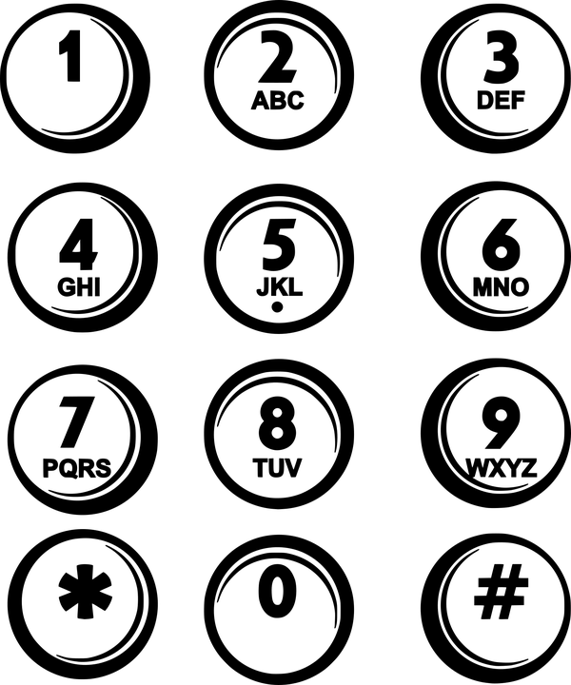
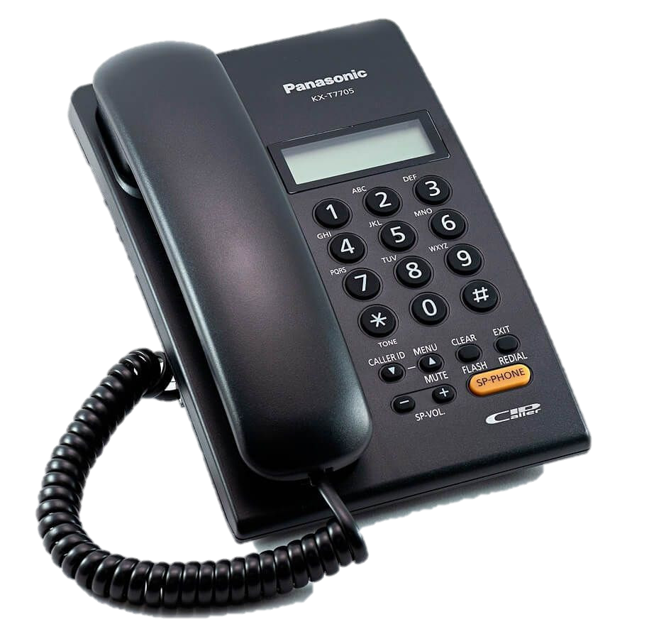

Slide 20
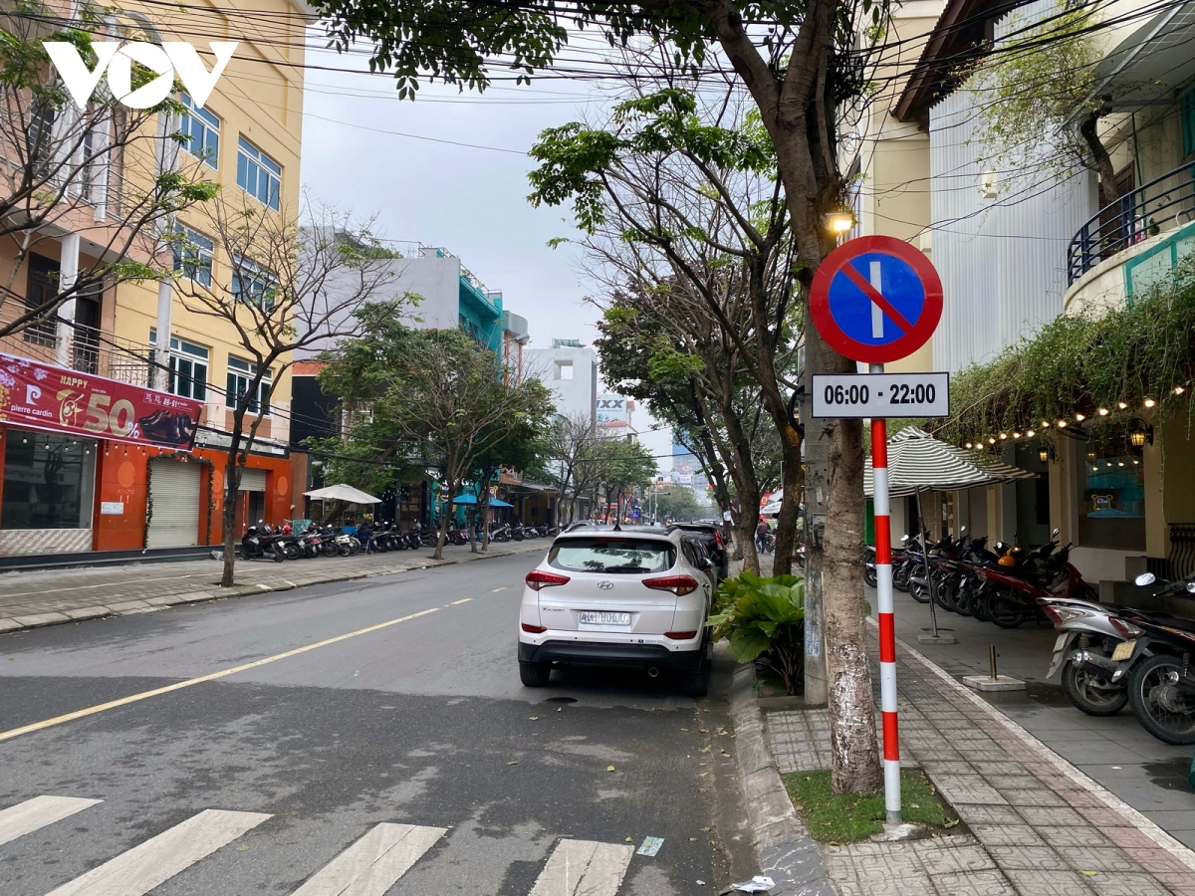
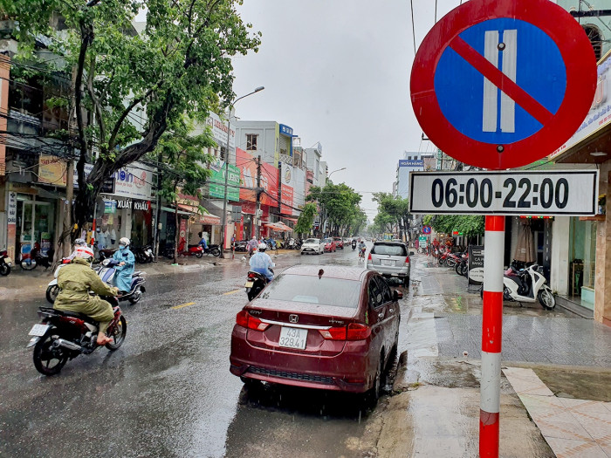
Biển báo P.131b - Cấm đỗ xe ngày lẻ (trái) và Biển báo P.131c - Cấm đỗ xe ngày chẵn.

Slide 21
HOẠT ĐỘNG

Slide 22

Thử thách 1: Thu hoạch dưa hấu
Các em hãy hoàn thành bài tập 1 để giúp bác nông dân thu hoạch được những trái dưa hấu to tròn này nhé!

Slide 23

1. Trong các số dưới đây số nào là số chẵn, số nào là số lẻ?
Số chẵn
Số lẻ
12
315
108
71
194
656
649
72
113
107
Notes:
Hương Thảo – Zalo 0972.115.126. Các nick khác đều là giả mạo, ăn cắp chất xám

Slide 25



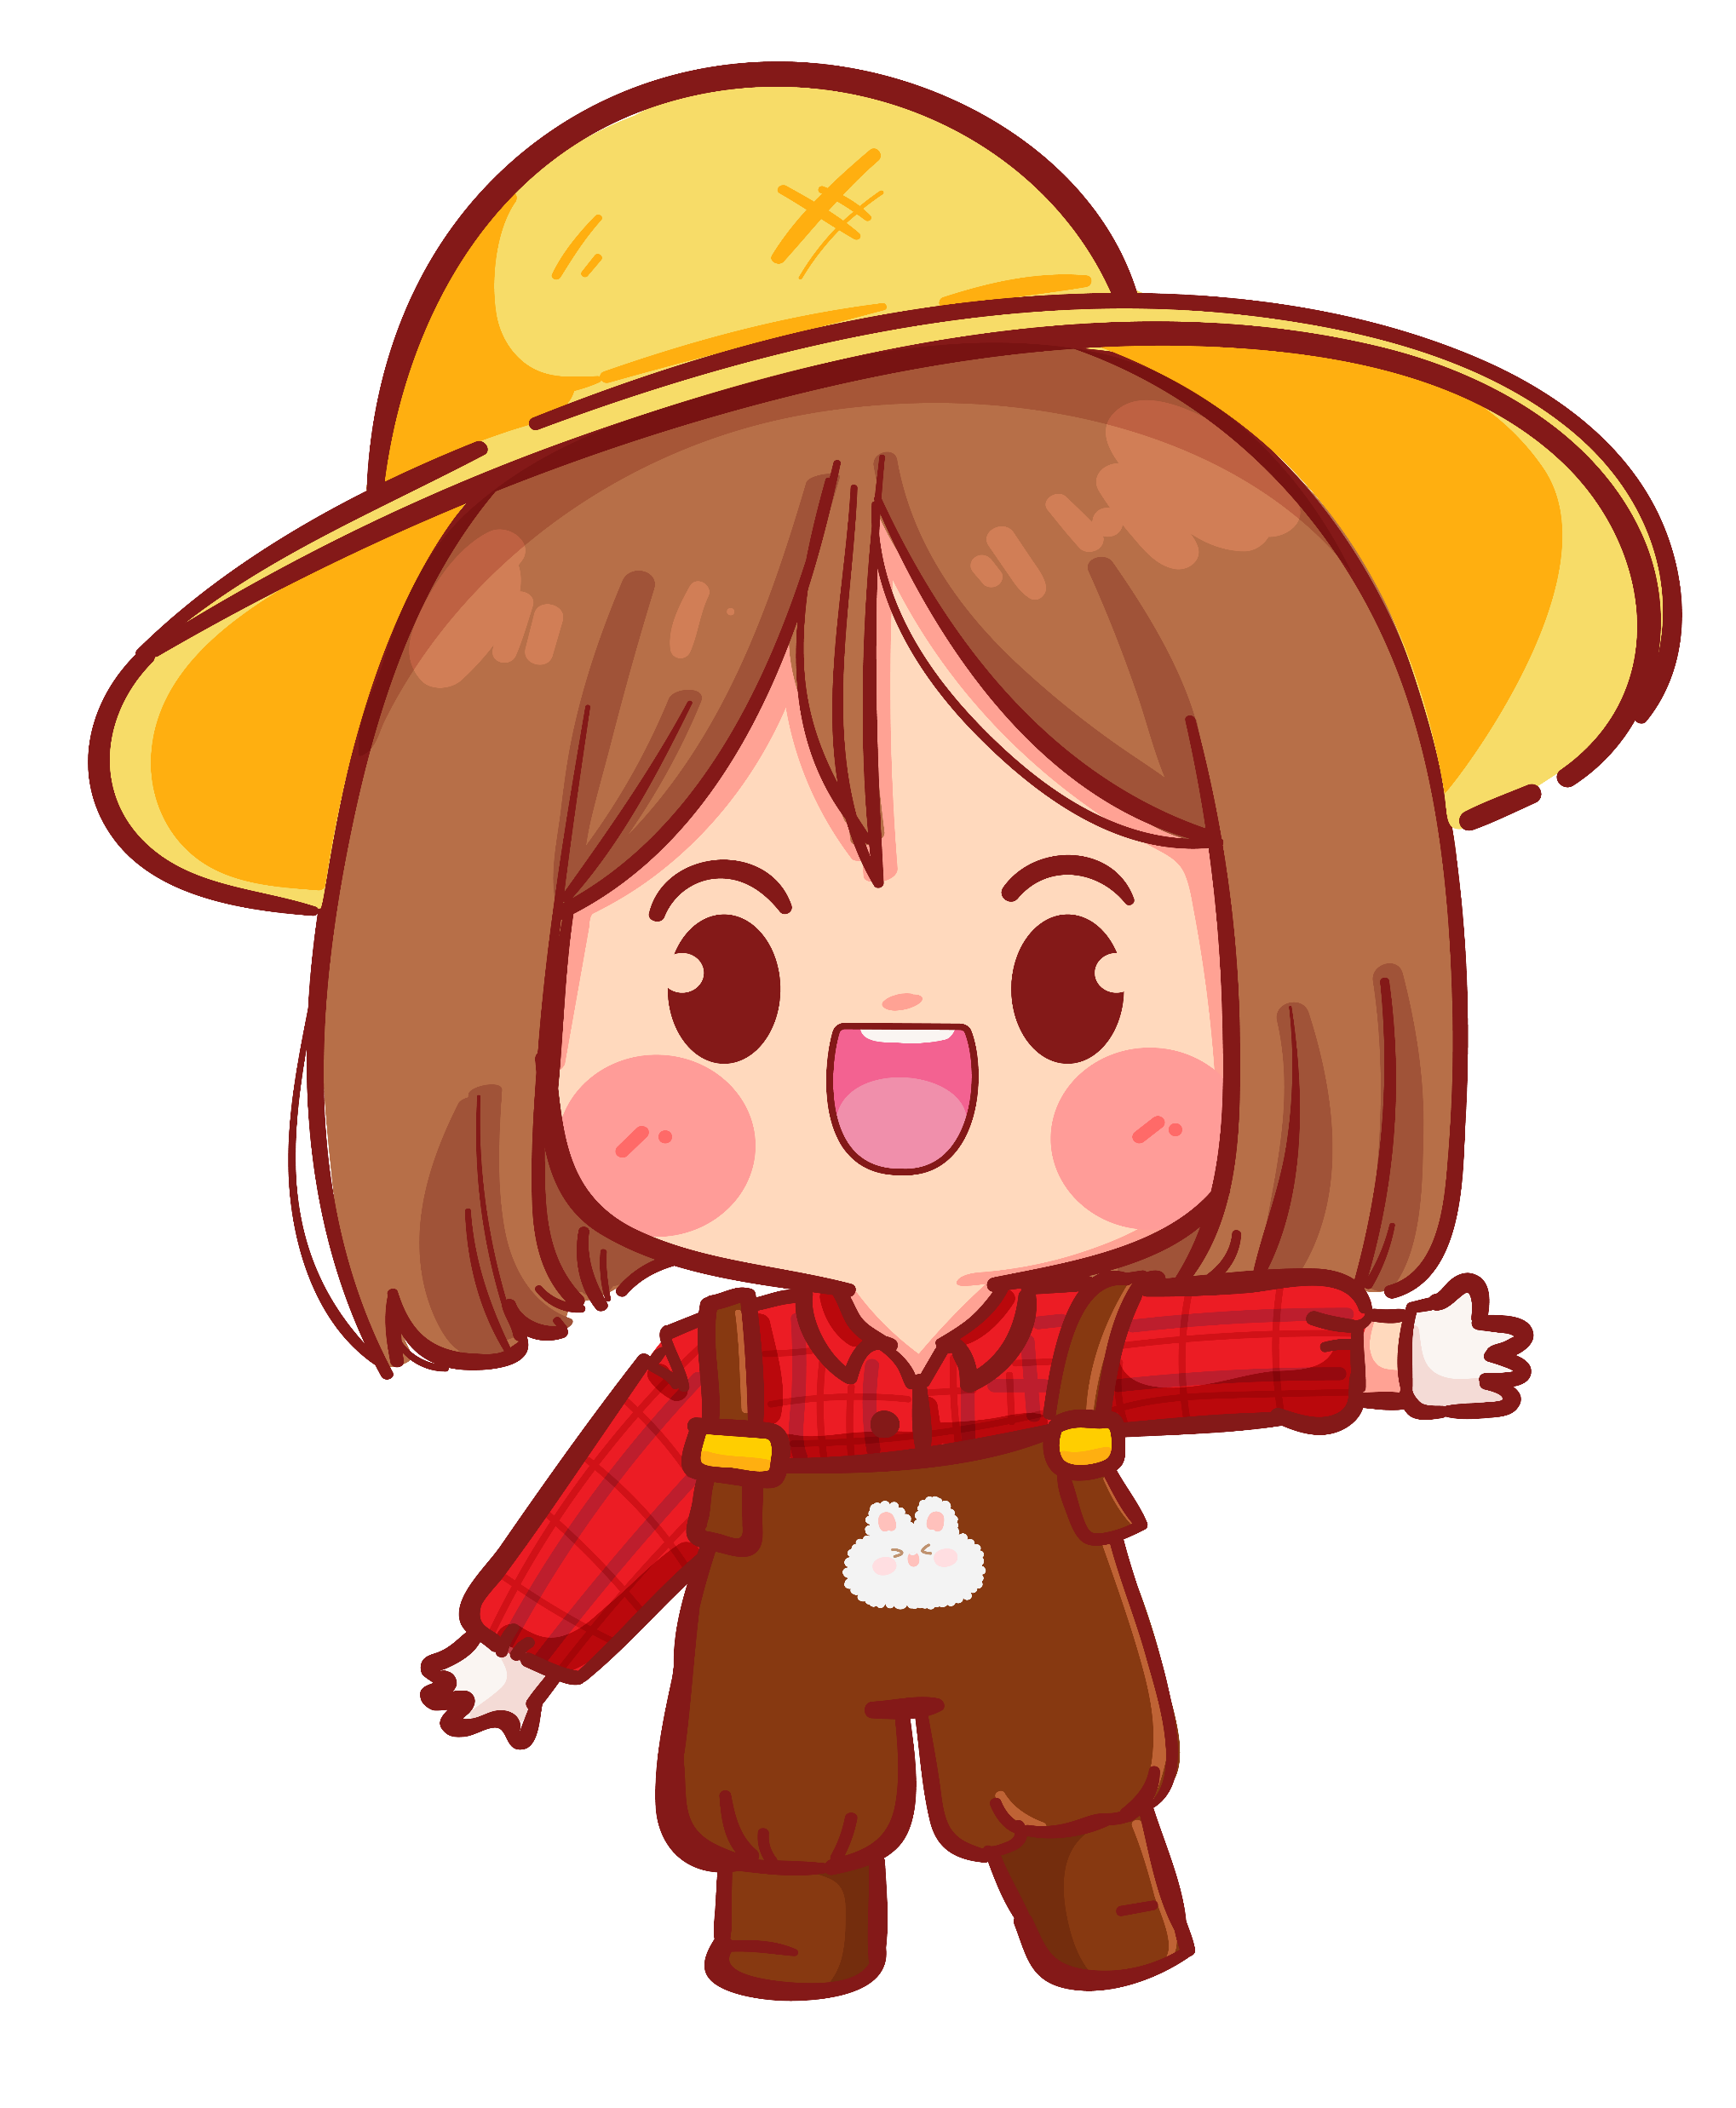


Thử thách 2: Thu hoạch táo
Những trái táo thơm ngon trên cây đã chín rồi, để giúp bác nông dân thu hoạch các em hãy hoàn thành bài tập số 2 nhé!

Slide 26
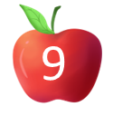


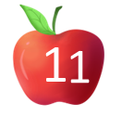

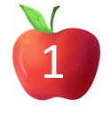
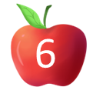
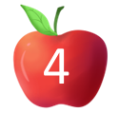


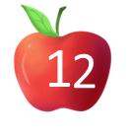

2. Nêu các số chẵn, số lẻ trong tia số dưới đây.
0
Số chẵn
Số lẻ

Slide 27


Slide 28
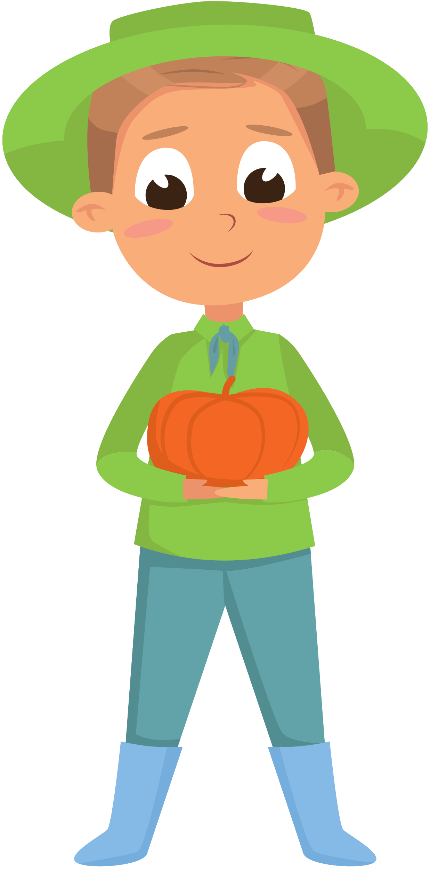


Thử thách 3: Thu hoạch bí đỏ
Để giúp bác nông dân thu hoạch các em hãy hoàn thành bài tập số 3 nhé!

Slide 29




3. Từ 10 đến 31 có bao nhiêu số chẵn, bao nhiêu số lẻ?
Từ 10 đến 31 có các số chẵn là: 10; 12; 14; 16; 18; 20; 22; 24; 26; 28; 30
=> Có 11 số chẵn
Từ 10 đến 31 có các số lẻ là: 11; 13; 15; 17; 19; 21; 23; 25; 27; 29; 31
=> Có 11 số lẻ

Slide 30


Ta có cách khác như sau:
Từ 10 đến 31 có
(31 – 10) + 1 = 22 (số)
Ta lấy 22 : 2 = 11.
Vậy có 11 số chẵn,
11 số lẻ

Slide 32


Slide 33


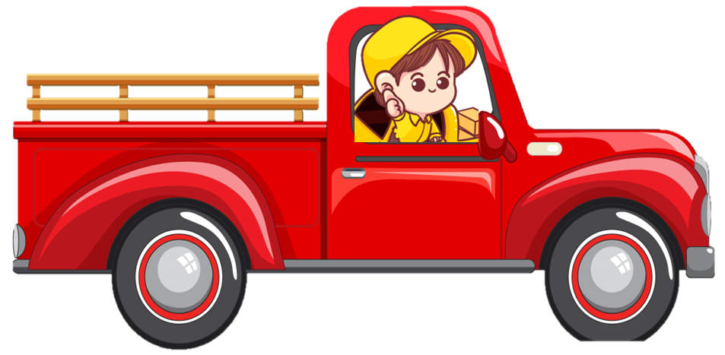
Hoàn thành thử thách cuối cùng để giúp mình chất hoa quả lên xe nhé!

Slide 34

A. Số chẵn
B. Số lẻ

Slide 35


A. Số chẵn
B. Số lẻ

Slide 36


Chúc mừng bạn đã hoàn thành các thử thách ngày hôm nay!

